Slide 1
Smart Systems
Bryan Lameir , Mike Meyers & Kay Elst

Slide 2
Doel Module 3
Rijden
Richtingen
Afremmen
Communicatie
Controller
Notes:
De Auto Rijd vooruit en achteruit en kan links en rechts draaien, afremmen en nabije objecten kunnen detecteren Door middel van communicatie met een extern device

Slide 3
Eindresultaat (Module 4)
Doelen Module 3
Autonoom
Objecten Detecteren
Project van samenwerking met kunst
Notes:
De auto moet hetzelfde kunnen als in module 3 maar zonder menselijke interactie, en de opdracht van de mensen van Kunst kunnen verwezenlijken

Slide 4
Deeltaken
Hardware
Software
Documentatie
PCB & Matrix
Notes:
We gaan het project onderverdelen in 3 delen. De hardware, de software en de documentatie, De documentatie helpt de hardware en de software aangezien hij vaak tijd over heeft, Mike doet de hardware Kay doet dde software en Bryan gaat voor de Documentatie, de PBC en de matrix zorgen en mij en mike helpen,

Slide 5
Componenten
H-brug (L293D)
Ultrasoon sensors (3)
Transmitter & Receiver
Batterijen
Schakelaar
Playstation Controller
Notes:
H-brug voor Besturen van de motoren , Ultrasoon sensors voor zelf te kunnen rijden zonder te botsen, RF is voor wireless communication batterijen Stroom leveren Schakelaar voor de auto op en af te zetten en de controller voor de auto te besturen

Slide 6
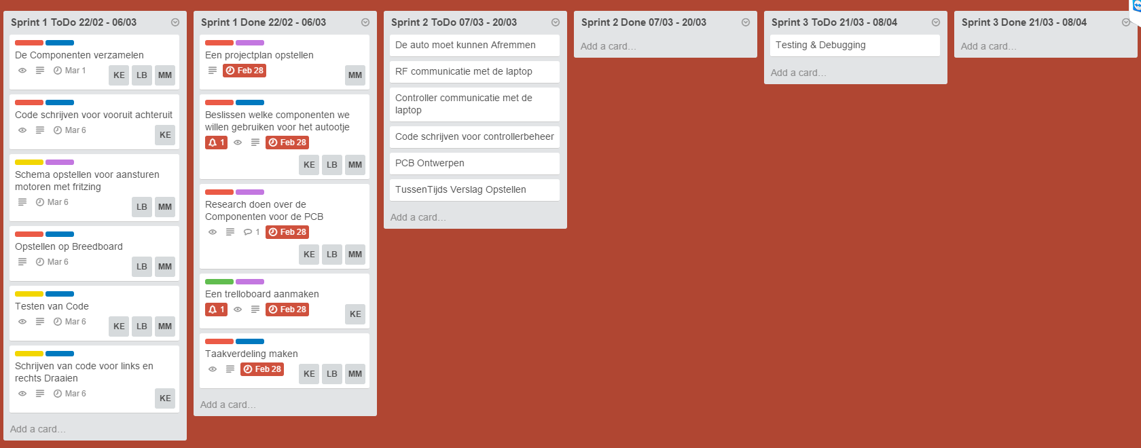
Planning

Slide 7
Vragen?

